Slide 1



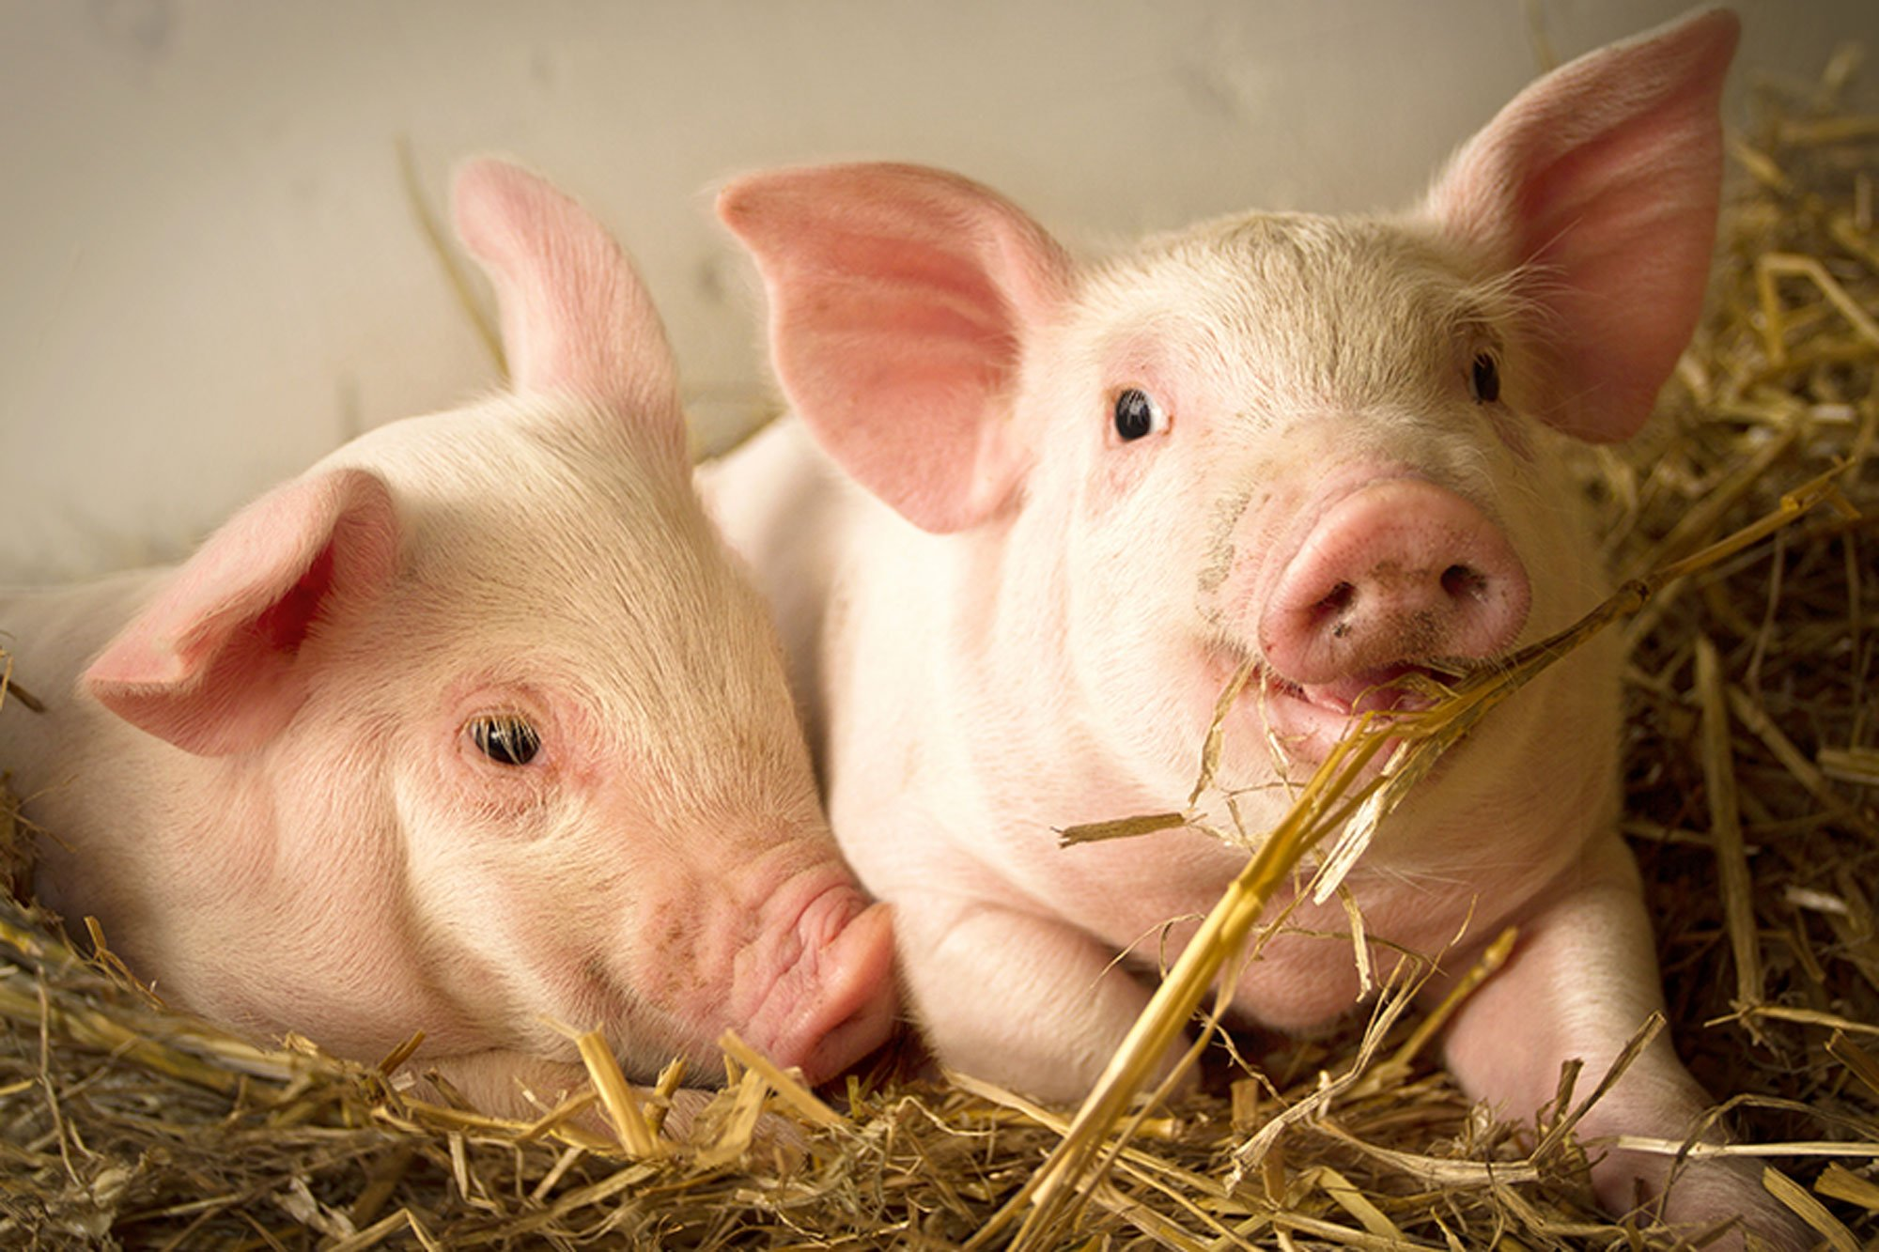
Ламповые поросята
Тип проекта - товар

Slide 2
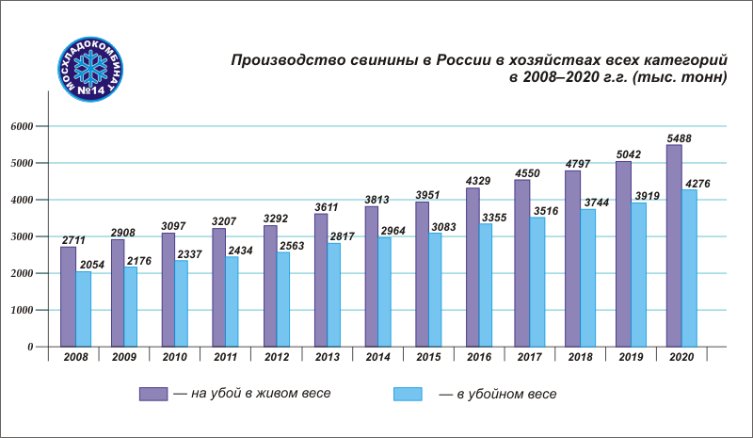
ПРОБЛЕМА
Существует проблема увеличения производства мяса, снижение себестоимости и повышение его качества, а так же наиболее полного использования биологического ресурса всех видов сельскохозяйственных животных.
Держатель проблемы являются свиноводческие фермы.

Slide 3
КЛИЕНТ
свиноводческие хозяйства (ИП,ООО)
малые фермы (до 50 поросят)
личные подсобные хозяйства
Целевая аудитория
Ситуация в которой находится клиент
увеличения производства мяса
снижение себестоимости свинины и повышение его качества
осознает проблему или начал задумываться над поиском решения

Slide 4
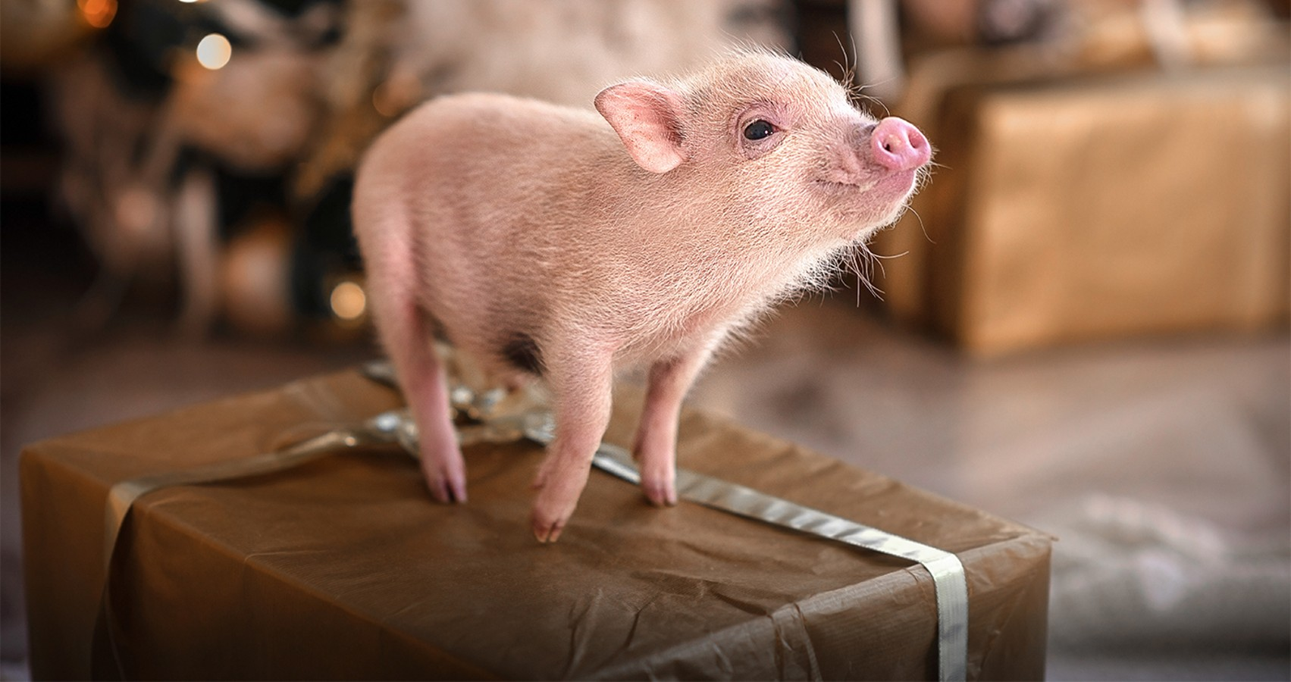



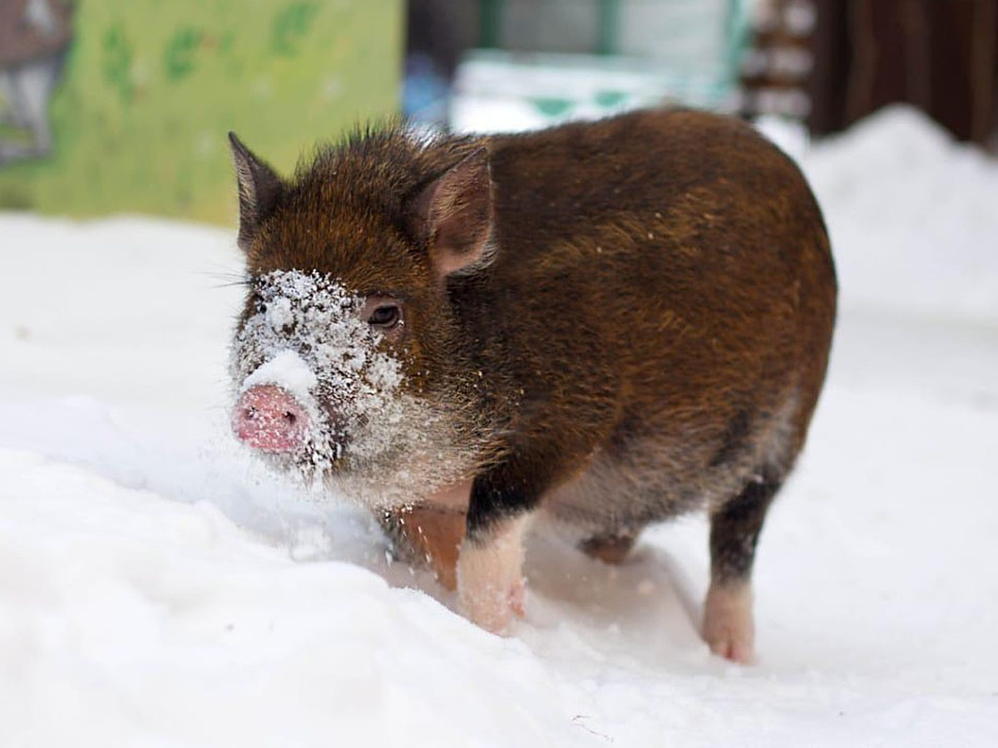


КАК УЖЕ РЕШАЕТСЯ ПРОБЛЕМА
Добавление в рацион кормовых добавок
Использование инфракрасных ламп
Утепление стен, потолков и полов
Центральное отопление
Лампы дневного света
4

Slide 5

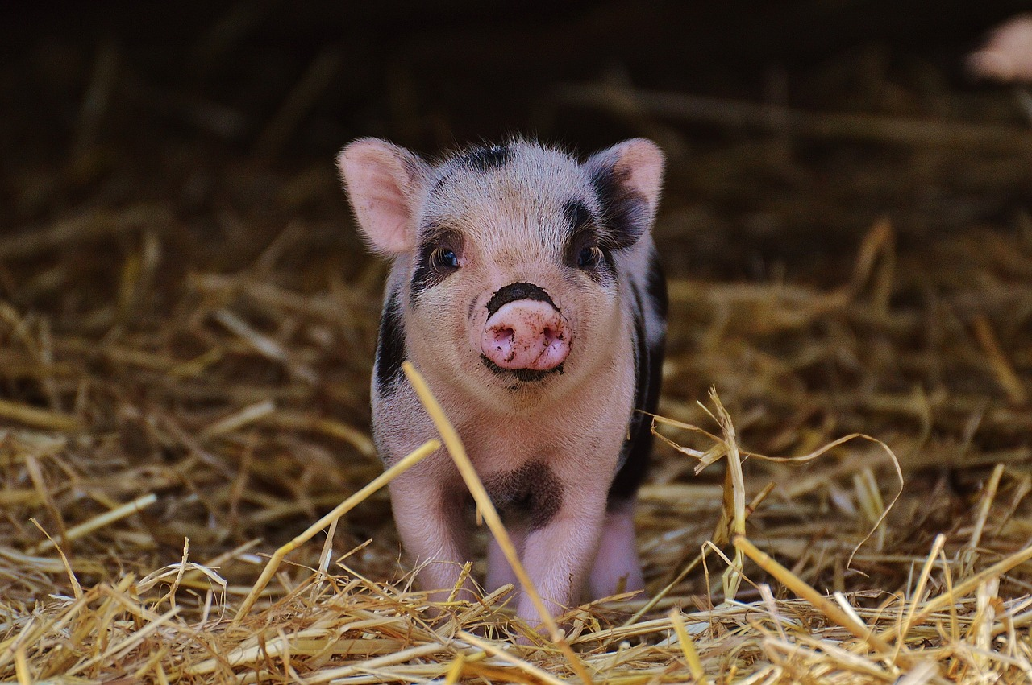
РЕШЕНИЕ
Проблема решается полностью

Slide 6





Продукт
Ультрафиолетовая лампа ЛУФТ-15 для поросят
Увеличивается среднесуточный прирост на 10,38%
Предубойная живая масса увеличивается на 10,5%
Массовая доля белка в мясе увеличивается на 18,84%
Калорийность мяса повышается на 0,58%
Экономическая эффективность производства возрастает на 62,5%
Ценность
Мы - компания "Ламповые поросята" помогаем свинокомплексам от 50 голов в ситуации, когда у свиней наблюдается маленький прирост решаем проблему недозарабатывания с помощью внедрения на производство тепловой научно-обоснованной лампы и помогаем свиноводческим предприятиям получать больше выгоды без смены питания и условий содержания

Slide 7
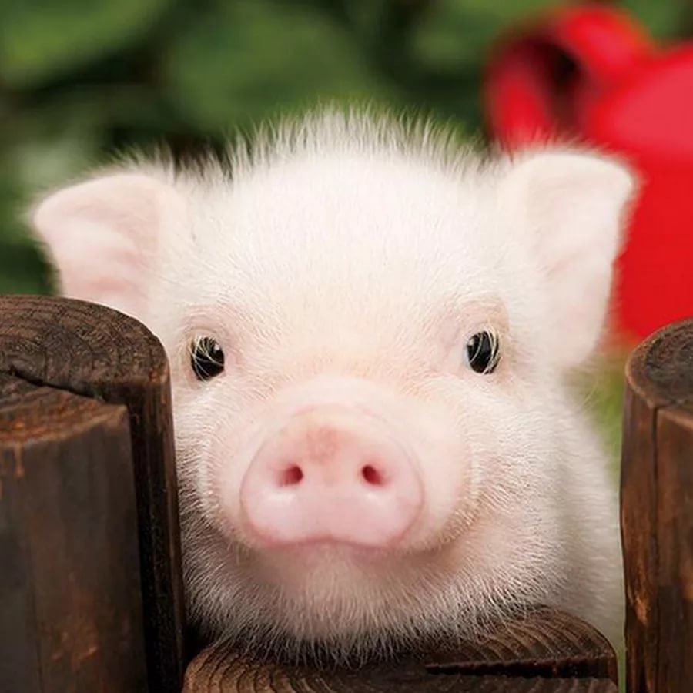
Проект будет содействовать выполнению целей Стратегии развития агропромышленного и рыбохозяйственного комплексов до 2030 года:
Повышение научно-технологического уровня АПК за счет развития селекции и генетики;
Увеличение уровня молочной продуктивности;
Обеспечение продовольственной безопасности;

Slide 8
НА ОСНОВЕ КАКОГО НАУЧНО-ТЕХНИЧЕСКОГО РЕШЕНИЯ И/ИЛИ РЕЗУЛЬТАТА БУДЕТ СОЗДАН ПРОДУКТ
Проведено исследование, в ходе которого сравнивали 3 группы поросят (контрольная группа без облучения, облучение лампами ЛЭ15А и лампами ЛУФТ-15). С одинаковыми условиями содержания и кормления.
Исследование
Исследование показало, что для повышения эффективности производства свинины, улучшения
ее качества, рационального использования кормов целесообразно
использовать ультрафиолетовое облучение лампами ЛУФТ-15
которая позволить на весь период выращивания
поросят, повысить прирост живой массы на 10,5%, способствовать
улучшению качества свинины, увеличению связанной воды в тушах и уровня
повысить рентабельности производства на 10,4 %.
Выводы

Slide 9
РЫНОК
PAM
1 870 трл. руб.
Продажа хозяйствам в России
TAM
1 587 трл. руб.
В год количество предприятий увеличивается на 1 %
SAM
1 710 млн. руб.
Продажа хозяйствам с ИП, ООО без ЛПХ
Продажа хозяйствам в Нижегородской области
SOM
427 500 руб.
Notes:
Насколько актуальна проблема, которую вы решаете?
кто несёт ущерб и в чём он выражается? (время, деньги, здоровье и т.д.)
что будет, если проблему не решать? к каким последствиям это приведёт в ближайшее время и в отдалённой перспективе?
У вас может ещё не быть никаких данных о рынке или других цифр, которые подтверждают актуальность проблемы или задачи. Если так, пока пропустите этот слайд, но к нему нужно будет вернуться на втором этапе интенсива во время исследования.

Slide 10
БИЗНЕС-МОДЕЛЬ
Закупка и
переупаковка ламп
1-3 недели
Переупаковка на собственном складе
1-3 недели
Внедрение
6 месяцев
  Процесс:
  Закупаем лампы у партнера ООО “Солнышко”
  закупка картона
  Результат:
Получение ламп в производство
Получение картона для переупаковки под свой бренд
  Процесс:
  Переупаковка купленного товара под собственный бренд
  Результат:
Товар готов к продаже хозяйствам под нашим брендом
  Процесс: наблюдение за реализацией алгоритма, анализ действий и коррекция (при необходимости)

Slide 11









КОНКУРЕНТЫ
Инфракрасные лампы
Лампы дневного света
Кормовые добавки

Slide 12
АНАЛИЗ КОНКУРЕНТОВ
Фирмы Признак | Наш продукт | Кормовые добавки | Инфракрасные лампы | Утепление стен, потолков и полов | Центральное отопление | Лампы дневного света
Качество продукта | + | + | + | + | + | +
Ценообразование | + | - | - | - | +- | -
Географическое присутствие | + | + | +- | + | + | +
Специализированность | + | + | - | - | + | -
Энергозатратность | + | + | - | - | - | -
Компактность | + | + | + | - | - | -

Slide 13
ROAD MAP
2025
  Заключение новых сделок
Четвертый квартал 2024 г.
  Реализация первой сделки
  Найм новых сотрудников
  Развитие рекламы
Второй квартал 2024 г.
  Заключение первой сделки
Первый квартал 2024 г.
  Создание списка потенциальных клиентов, связь сними
  Создание PR-стратегии
2024
  Создание компании

Slide 14
Трекшн
Первая продажа
Подтверждение решения
MVP
Моделирование экономики
Подтверждение проблемы
Ценностное предложение

Slide 15

Модель монетизации
50
Потенциальные клиенты
45
Дозвонились
40
Есть заинтересованность
35
Переговоры
30
Продажа

Slide 16
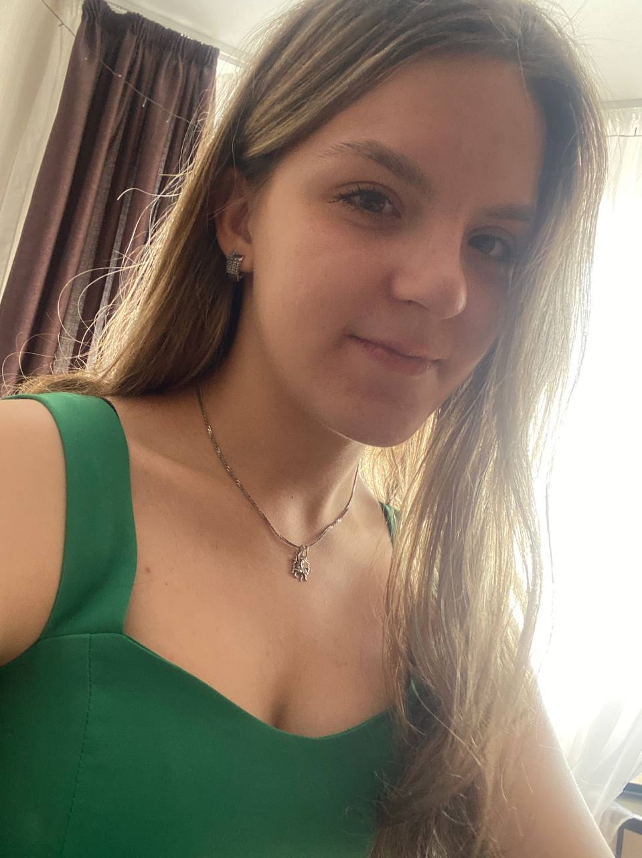

КОМАНДА ПРОЕКТА
Студенты НГАТУ:
Малышева Виктория Алексеевна
Автор проекта, аналитик
Студентка 1 курса магистратуры НГАТУ, специалист по УМР деканата Зооинженерного ф-та
Головинская Виктория Николаевна
Баринова Дарья Сергеевна
Нечайкин Иван Анатольевич
Кузякин Владислав Александрович
Дубровин Артем Дмитриевич
Осокина Елена Анатольевна
Notes:
Слайд с командой — это ваш способ представиться и показать, что вы способны справиться с поставленной задачей.
Обычно здесь размещают фотографии, указывают, как кого зовут, должность в проекте
Уместно рассказать о каких-то компетенциях и достижениях (если они у вас есть). Главное, чтобы эти они имели отношение к тому, что вы делаете.
Например, в вашей команде есть участник, который помимо прочего работает фитнес-тренером. Если ваш проект связан, например, со спортивным питанием или мобильным приложением для спортсменов, то это большой плюс. Если же проект связан с компьютерным зрением или вы разрабатываете компьютерную игру — это не имеет значение и лучше этот факт опустить.
Но ни в коем случае ничего не придумывайте и не вводите ваших зрителей в заблуждение!

Slide 17
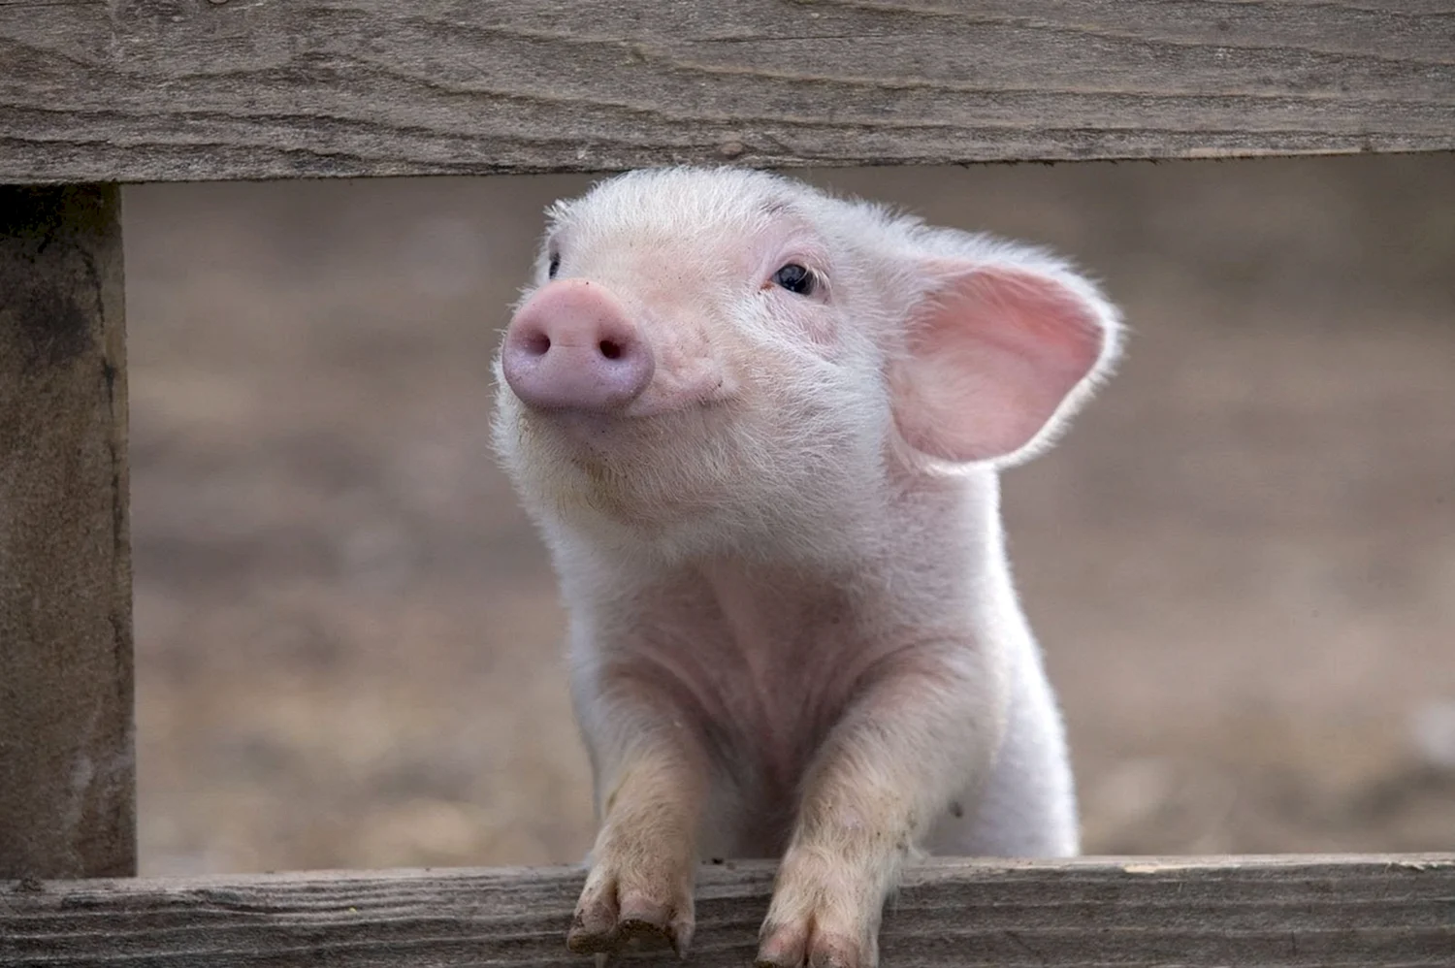





СПАСИБО!
КОНТАКТЫ
+7(953)-563-16-43
Email: vika.malysheva.01@list.ru

